Slide 1
В ЧЁМ ОТЛИЧИЕ ДВИЖИМЫХ И НЕДВИЖИМЫХ ВЕЩЕЙ?

Slide 2

НЕДВИЖИМЫЕ И ДВИЖИМЫЕ ВЕЩИ
1. К недвижимым вещам (недвижимое имущество, недвижимость) относятся земельные участки, участки недр, поверхностные водные объекты и все, что прочно связано с землей, то есть объекты, перемещение которых без несоразмерного ущерба их назначению невозможно, в том числе леса, многолетние насаждения, капитальные строения (здания, сооружения), незавершенные законсервированные капитальные строения, изолированные помещения, машино-места. К недвижимым вещам также приравниваются предприятие в целом как имущественный комплекс, подлежащие государственной регистрации воздушные и морские суда, суда внутреннего плавания, суда плавания «река-море», космические объекты. Законодательными актами к недвижимым вещам может быть отнесено и иное имущество. 2. Вещи, не относящиеся к недвижимости, включая деньги и ценные бумаги, признаются движимым имуществом. Регистрация прав на движимые вещи не требуется, кроме случаев, указанных в законе.

Slide 3
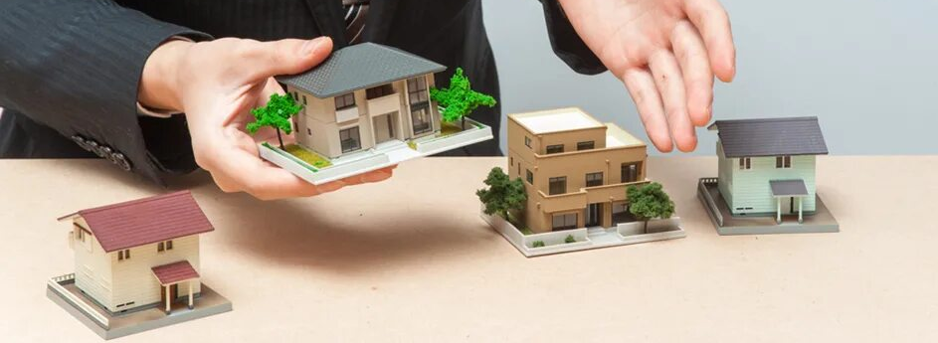

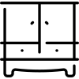


НАПРИМЕР:
К недвижимым вещам относятся:
Яблоневый ад
Тяжёлый шкаф
(невозможно сдвинуть с места)
Печь
Мельница
Колодец
Лифт в здании
К движимым вещам относятся:
Стадо коров
Мотоцикл
Комнатный цветок
Трактор
Собачья будка

Slide 4
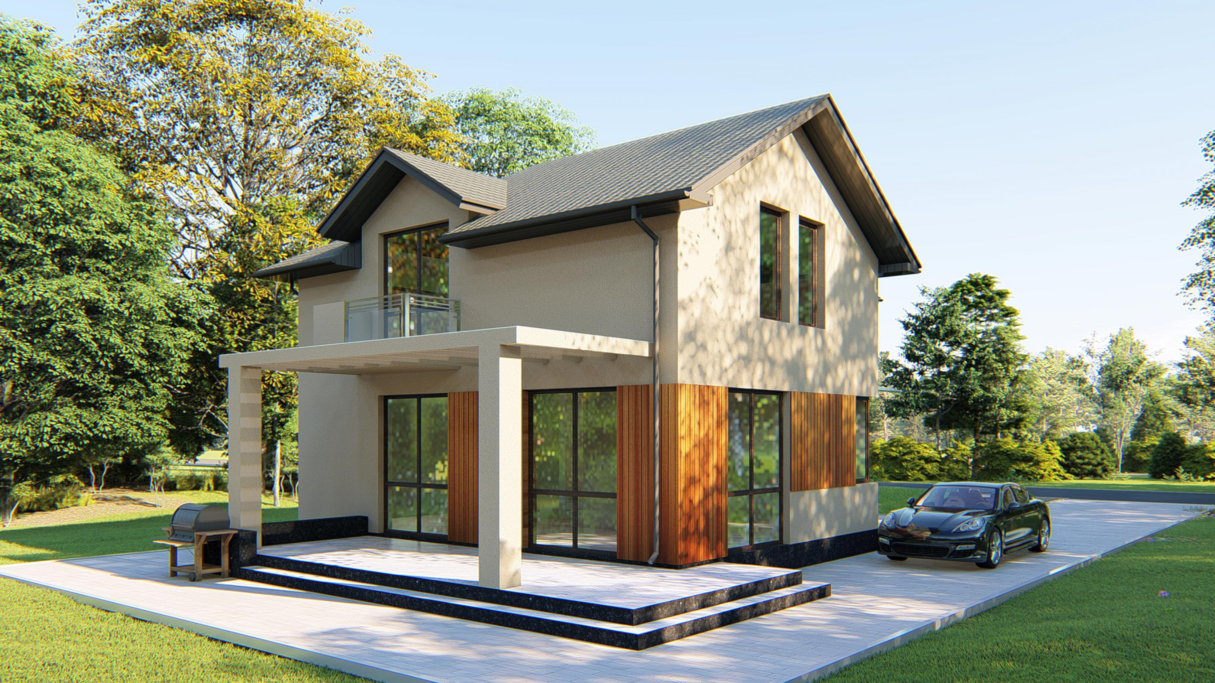
КАК НЕДВИЖИМОСТЬ МОЖЕТ САТЬ ДВИЖИМОСТЮ?
Щелкните, чтобы изменить стили текста образца слайда
Щелкните, чтобы изменить стили образца текста
Снос и реконструкция: Если владельцы недвижимости решают снести старое здание и построить новое на его месте, часть материалов и конструкций может быть демонтирована и перепродана как движимое имущество. Например, двери, окна, балки и плитка могут быть сняты и проданы.
Перемещение здания: В некоторых случаях здания или их части могут быть перемещены на другое место. Например, исторические здания или памятники могут быть перенесены для сохранения или в связи с реконструкцией территории. В таком случае, перемещённое здание становится "движимостью" в процессе транспортировки.

Slide 5
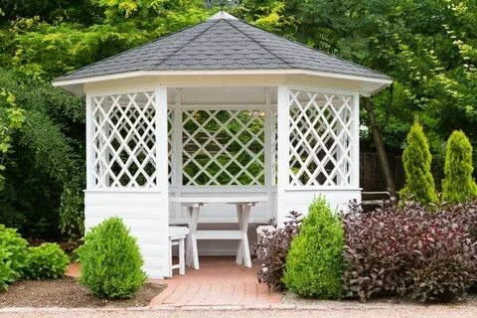
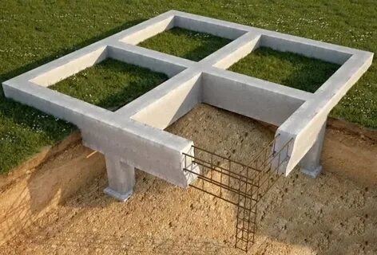
КАК ДВИЖИМОСТЬ МОЖЕТ СТАТЬ НЕДВИЖИМОСТЬЮ?
Если у вас есть движимое имущество, например, трактор или другое оборудование, которое вы используете для обработки земли, и оно установлено на постоянной основе на конкретном земельном участке, это может привести к его признанию недвижимостью.
Если вы ставите на своем участке временное строение, например, беседку или сарай, и она устанавливается на фундамент, это строение может быть признано недвижимостью. После того как оно зафиксировано на фундаменте, его статус меняется с движимого на недвижимое имущество.

Slide 6
СПАСИБО ЗА ВНИМАНИЕ!

